Slide 1
졸업프로젝트 10주차 발표
신채영 이규근

Slide 2
Results and models on MOT17
MMTracking에서 지원하는 모델들 간의 evaluation metrics를 비교
목적: 모델 별 알고리즘 – metrics의 연관성 탐구

Slide 3
Evaluation Metrics
HOTA (Higher Order Tracking Accuracy)
정확한 detection, association, 그리고 localization의 효과를 명시적으로 균형있게 하여 단일 통합 지표로 추적기를 비교하는 새로운 MOT 평가 지표
HOTA는 MOTA와 IDF1이 각각 detection과 association의 효과를 과장하는 반면, HOTA는 이 둘을 균형있게 조화시키는 것을 강조한다.

Slide 4
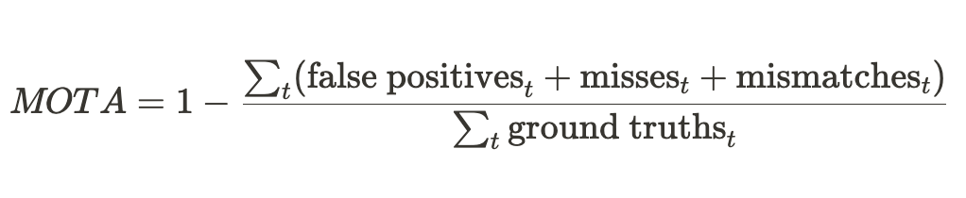
Evaluation Metrics
MOTA (Multiple Object Tracking Accuracy)
MOTA는 추적의 정확도를 나타내는 지표로, 미스(False Negative), 거짓 긍정(False Positive), 미스매치를 고려함.
misses는 미스 수, false positive는 거짓 긍정 수, mismatches는 미스매치 오류 수, ground truth는 시간 t에서의 객체 수
이에 따라, detection 성능을 나타내는 부분에 치중되어있는 경향이 있음.

Slide 5
Evaluation Metrics
Inf time (fps)
객체 감지 및 추적 시스템의 실행 시간과 초당 프레임 수 (Frames Per Second, FPS) 를 나타내는 지표
이 값은 시스템의 실시간성과 효율성을 측정하는 데 사용됨.
ex) 자율주행 시스템에서는 즉각적인 반응이 중요하므로 inf time이 매우 빨라야 한다.
IDF1 (Identification F1-score)
F1-score는 정밀도(Precision)와 재현율(Recall)의 조화 평균을 나타내는데, 이것이 높을수록 더 정확한 식별 정확성을 나타낸다.

Slide 6
Evaluation Metrics
FP (False Positives)
FP(거짓 긍정): 추적 시스템이 잘못된 위치에 객체를 예측한 횟수를 나타내는 값
즉, 실제 객체가 아닌데도 시스템이 객체로 잘못 예측한 경우를 의미한다.
FN (False Negatives)
FN(거짓 부정): 추적 시스템이 실제 객체를 누락하거나 추적하지 못한 횟수
즉, 실제 객체임에도 시스템이 객체로 감지하지 못한 경우를 의미한다.
IDSw (ID Switches)
추적 중에 객체 식별자가 바뀐 횟수
객체 식별자가 변경되는 경우, 같은 객체를 다른 객체로 잘못 식별하는 문제가 발생한 것을 의미한다.

Slide 7
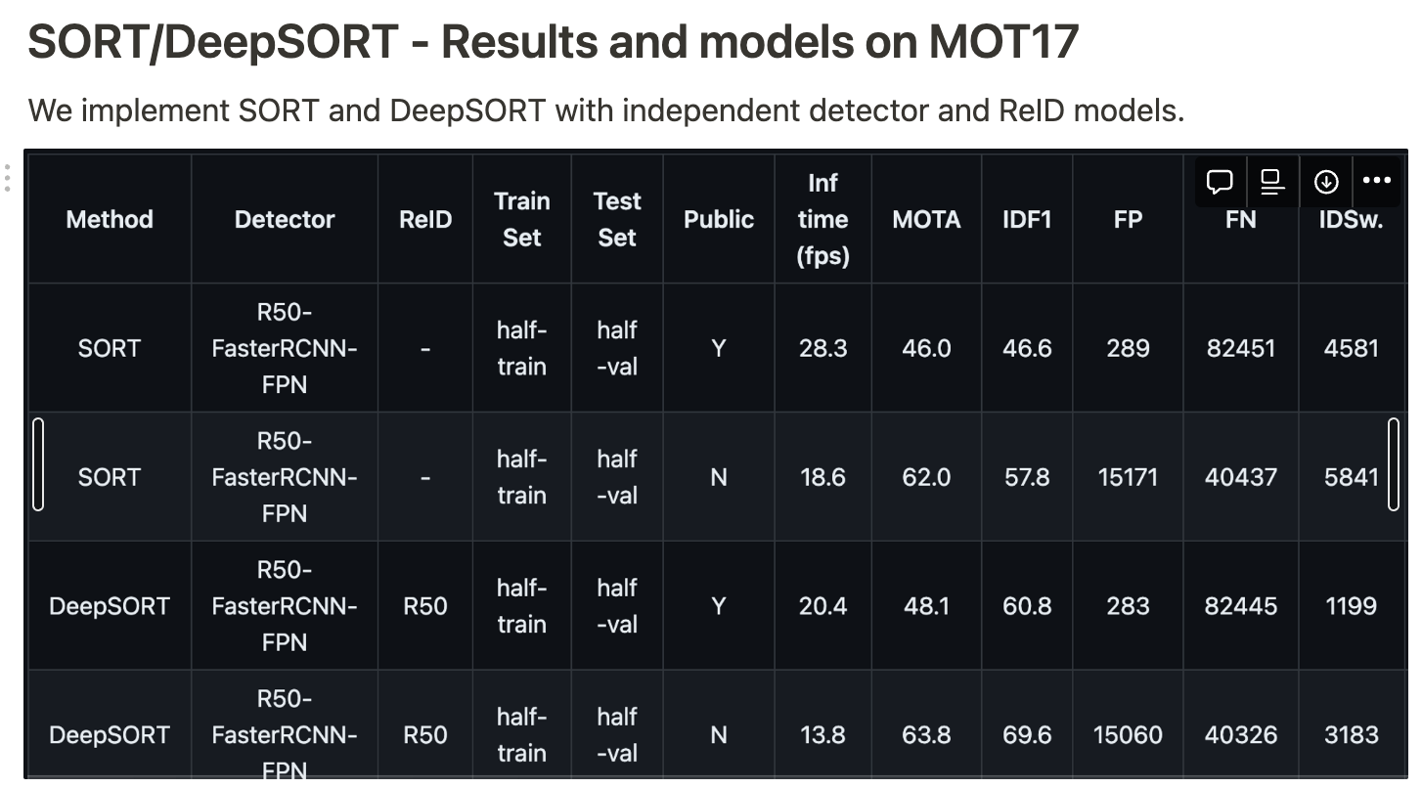
Result

Slide 8
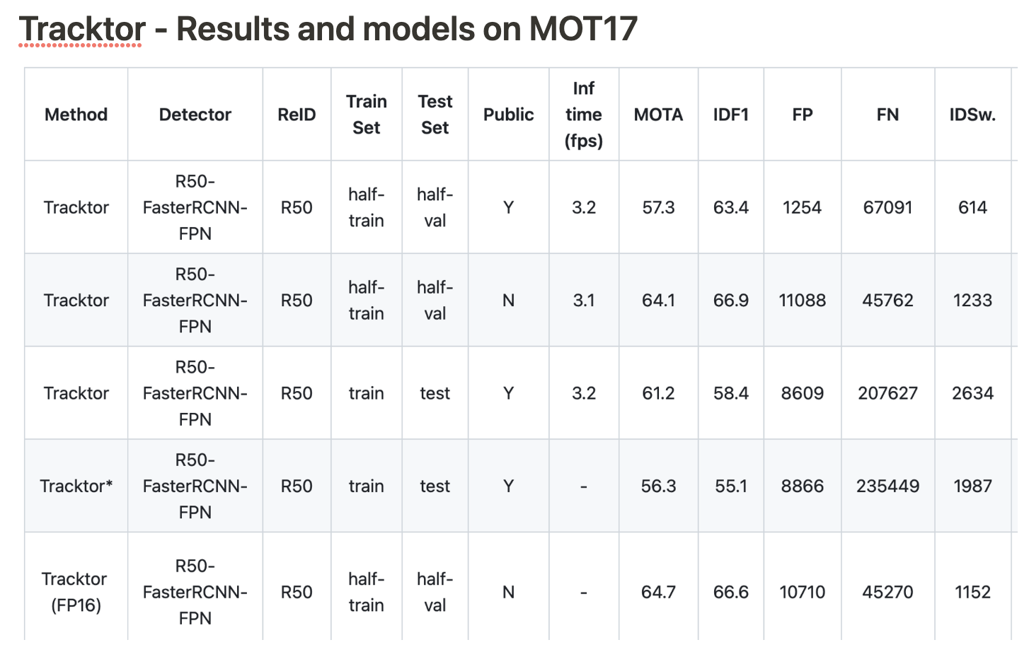
Result

Slide 9
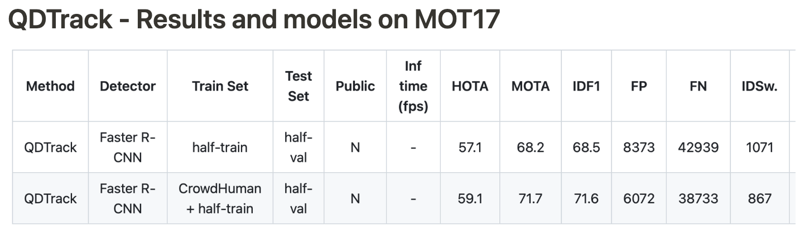
Result

Slide 10
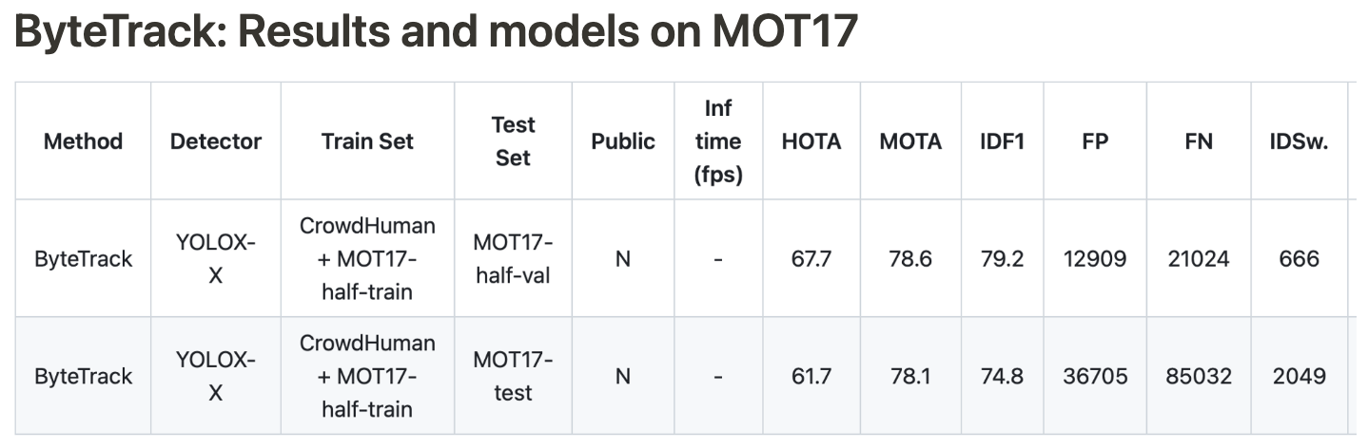
Result

Slide 11
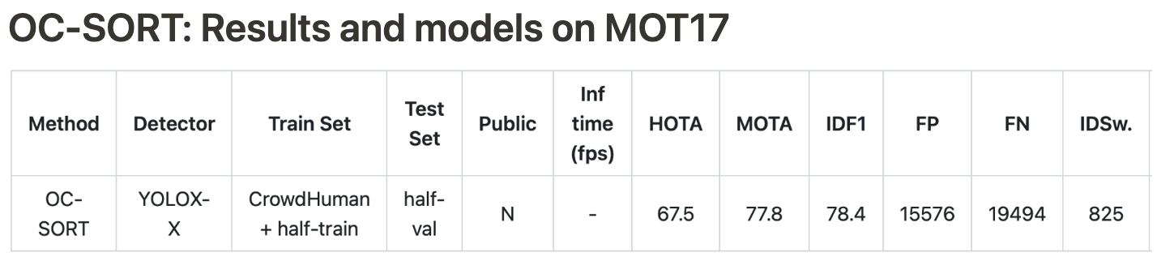
Result

Slide 12
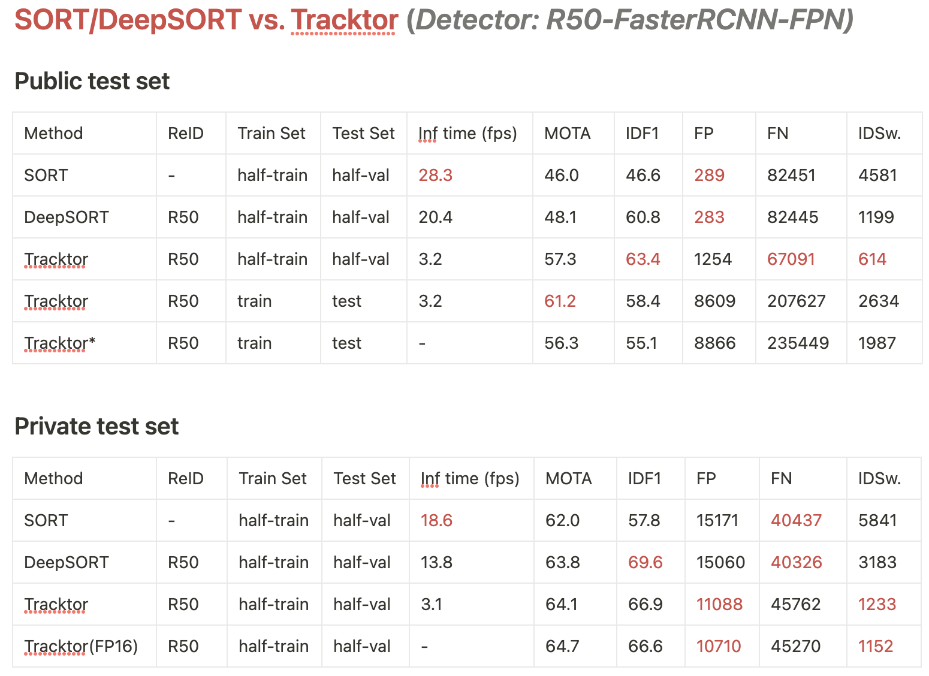
Comparison

Slide 13
SORT/DeepSORT
Appearance Information Integration
Kalman Filtering and Data Association
Deep Association Metric
Matching Cascade
Deep Appearance Descriptor
Real-time Performance

Slide 14
Tracktor
객체 검출기의 회귀 기능을 활용하여 추적 작업을 단순화
복잡한 추적 도전 과제에 대한 새로운 연구 방향을 제시함.
복잡한 최적화 없이 온라인 추적을 가능하게 했을 뿐만 아니라, 여러 추적 시나리오에서 SOTA를 달성했다(2019년 기준).

Slide 15
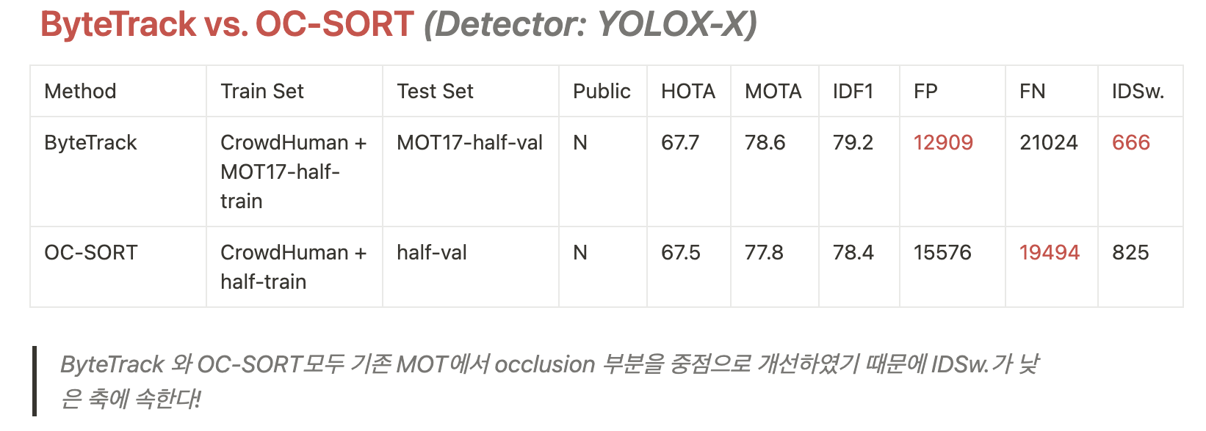
Comparison

Slide 16
OC-SORT
선형 모션 가정의 문제점 극복
기존 Kalman 필터: 선형 모션을 가정함, 그러나 실제로 그렇지 않은 경우도 많음
Observation-Centric Re-Update (ORU)
가상의 관찰을 사용하여 누적된 noise를 상쇄시킨다.
Observation-Centric Momentum (OCM)
Consistency cost를 통합하여 누적하는 계산 알고리즘

Slide 17
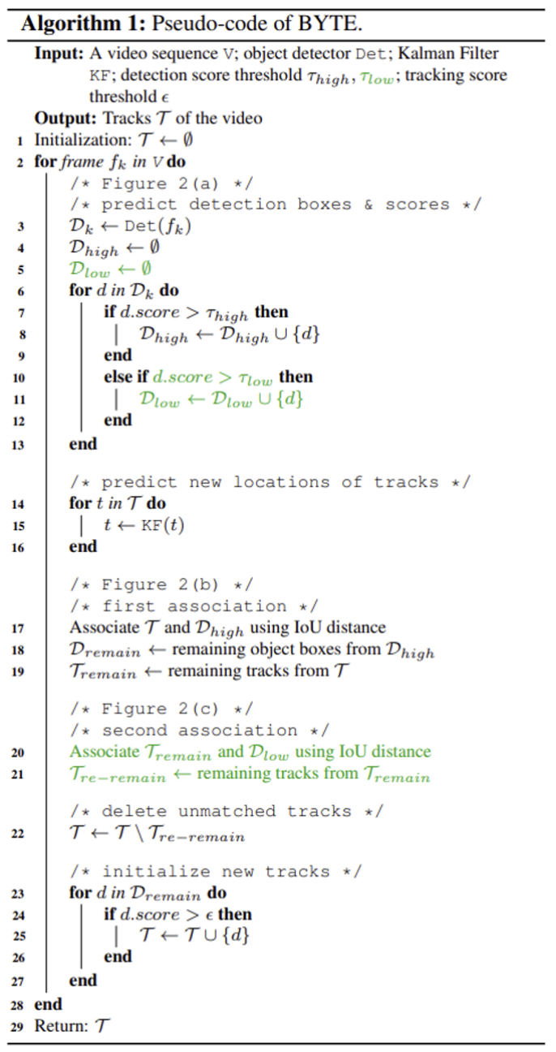
ByteTrack Association Module
False postive 와 occlusion(IDSw.) 문제를 동시에 해결!
박스를 모두 저장하고 High 기준값보다 높은 박스는 D high에 저장하고 Low기준값~high기준값에 해당되는 박스들은 Dlow 에 저장한다. 나머지는 버린다.
현재 프레임까지의 트랙릿들을 칼만 알고리즘을 이용해서 다음 프레임에서의 박스 위치를 예측해서 저장
First association: IoU 거리를 이용해서 트랙릿과 D high의 association을 진행한다.
매칭이 안된 박스들은 D remain에 저장하고 트랙릿들은 T remain에 저장한다.
Second association: first에서 저장한 Tremain과 Dlow의 association을 진행한다
두 번의 매칭에서 매칭하지 못한 트랙릿은 버리고 매칭 못한 박스는 confidence가 높은 것들만 새로운 트랙릿으로 생성해준다.
매칭되지 않은 박스들과 조금 낮은 confidence를 가진 박스들은 occlusion이 발생했거나 false positive이기 때문에 4를 진행하여 가려진 물체만 뽑아내서 assciation한다.

Slide 18
Further Improvements (ByteTrack, OC-SORT)
FP와 FN
FP와 FN은 일반적으로 trade-off 관계에 있다.
FP 개선: FP를 줄이기 위해서는 더 엄격한 객체 감지 임계값을 높이거나 추가적 필터링 기술을 적용하여 배경이나 잘못된 물체를 객체로 잘못 예측하는 경우를 줄이는 방법을 사용해야 한다.
하지만 이로 인해 실제 객체도 누락되는 경우가 증가할 수 있다. (FN증가)
FN 개선: FN을 줄이기 위해서는 객체 감지 모델의 성능을 향상시키거나 객체를 추적할 때 더 다양한 상황에 대응하는 방법을 고려할 수 있다.
하지만 이로 인해 더 많은 잘못된 객체 예측이 발생할 수 있다. (FP증가)
따라서 시스템을 조정하거나 향상시킬 때는 FP와 FN 사이에서 적절한 균형점을 찾는 것이 중요하다.
OC-SORT의 아이디어와 ByteTrack의
알고리즘을 결합한다면 FP와 FN 사이에서 더 적절한 균형점을 찾을 수 있지 않을까?

